Slide 1
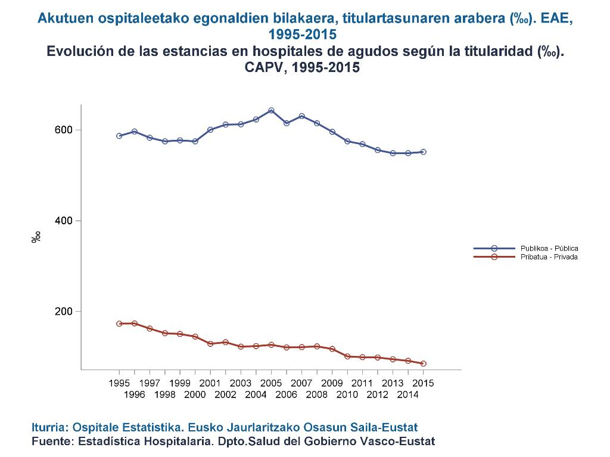
Akutuen ospitaleetako egonaldien bilakaera, titulartasunaren arabera (‰). EAE, 1995-2015
Publikoa
Pribatua
Iturria: Ospitale Estatistika. Eusko Jaurlaritzako Osasun Saila-Eustat

Slide 2
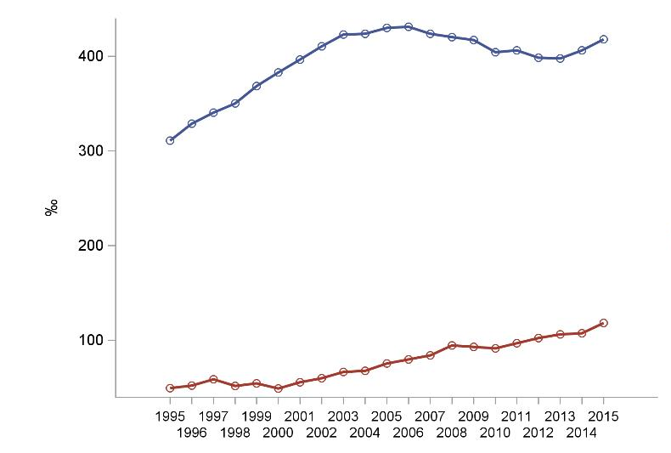
Akutuen ospitaleetako larrialdien bilakaera, titulartasunaren arabera (‰). EAE, 1995-2015
Publikoa
Pribatua
Iturria: Ospitale Estatistika. Eusko Jaurlaritzako Osasun Saila-Eustat

Slide 3
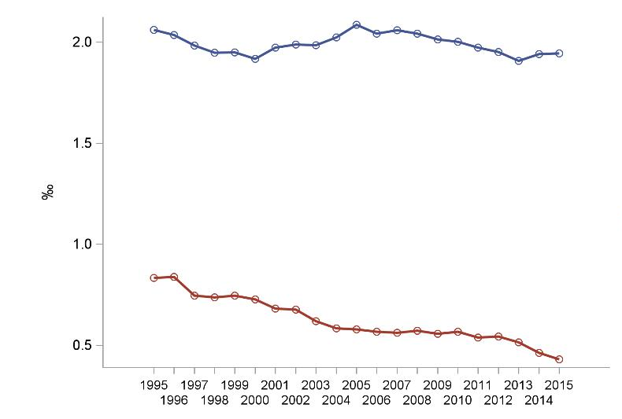
Akutuen ospitaleetako ohe-kopuruaren bilakaera, titulartasunaren arabera (‰). EAE, 1995-2015
Publikoa
Pribatua
Iturria: Ospitale Estatistika. Eusko Jaurlaritzako Osasun Saila-Eustat

Slide 4
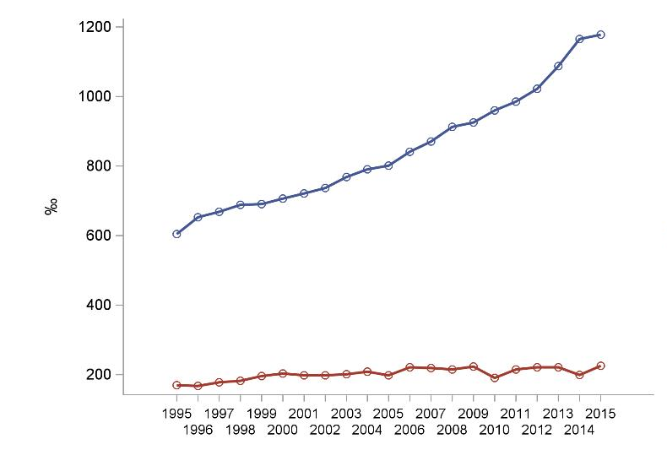
Akutuen ospitaleetako ospitale barneko kanpo-kontsulta kopuruaren bilakaera, titulartasunaren arabera (‰). EAE, 1995-2015
Publikoa
Pribatua
Iturria: Ospitale Estatistika. Eusko Jaurlaritzako Osasun Saila-Eustat

Slide 5
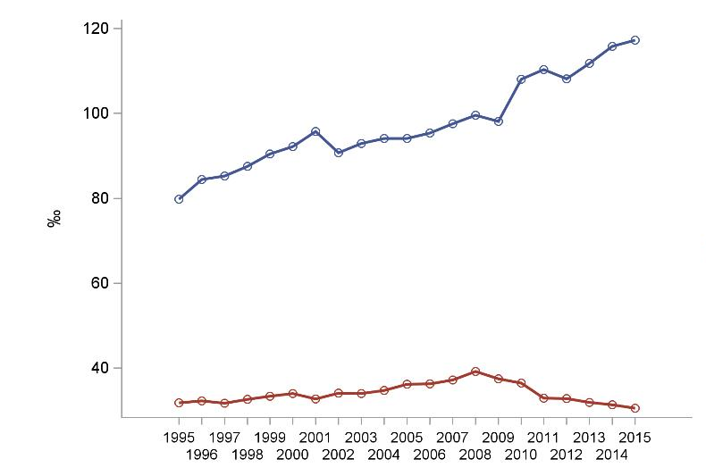
Akutuen ospitaleetako ospitaleratzeen bilakaera, titulartasunaren arabera (‰). EAE, 1995-2015
Publikoa
Pribatua
Iturria: Ospitale Estatistika. Eusko Jaurlaritzako Osasun Saila-Eustat

Slide 6
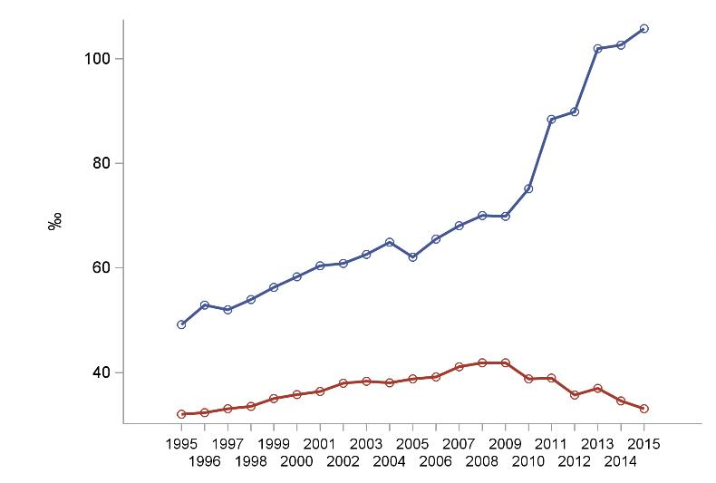
Ebakuntza kirurgikoen kopuruaren bilakaera titulartasunaren arabera, (‰). EAE, 1995-2015
Publikoa
Pribatua
Iturria: Ospitale Estatistika. Eusko Jaurlaritzako Osasun Saila-Eustat

Slide 7
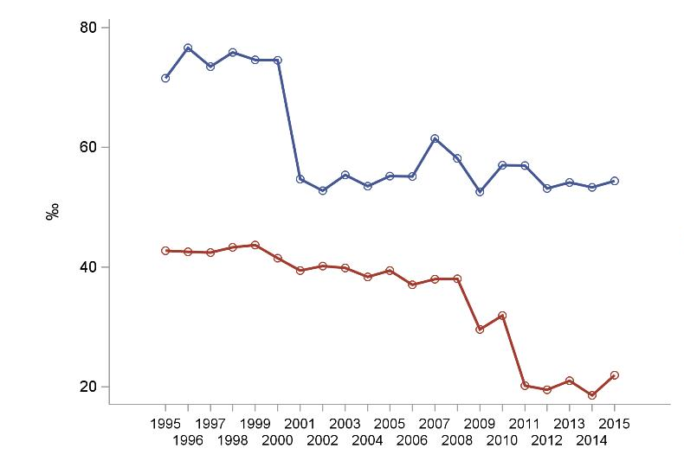
Egonaldi ertain eta luzeko ospitaleetako egonaldien bilakaera, titulartasunaren arabera (‰). EAE, 1995-2015
Publikoa
Pribatua
Iturria: Ospitale Estatistika. Eusko Jaurlaritzako Osasun Saila-Eustat

Slide 8
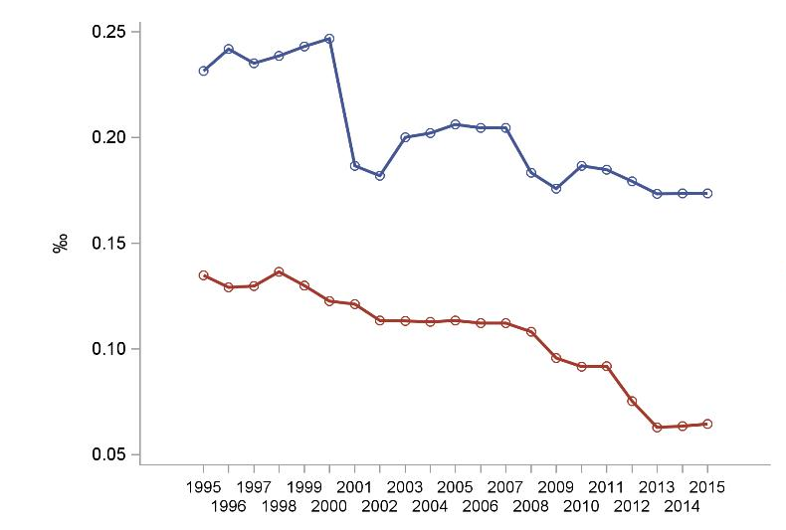
Egonaldi ertain eta luzeko ospitaleetako ohe-kopuruaren bilakaera, titulartasunaren arabera (‰). EAE, 1995-2015
Publikoa
Pribatua
Iturria: Ospitale Estatistika. Eusko Jaurlaritzako Osasun Saila-Eustat

Slide 9
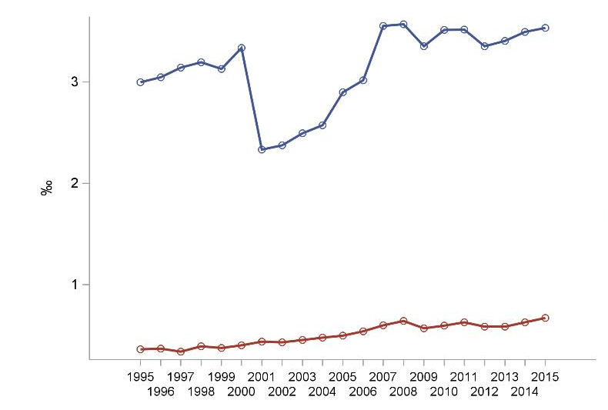
Egonaldi ertain eta luzeko ospitaleetako ospitaleratzeen bilakaera, titulartasunaren arabera (‰). EAE, 1995-2015
Publikoa
Pribatua
Iturria: Ospitale Estatistika. Eusko Jaurlaritzako Osasun Saila-Eustat

Slide 10
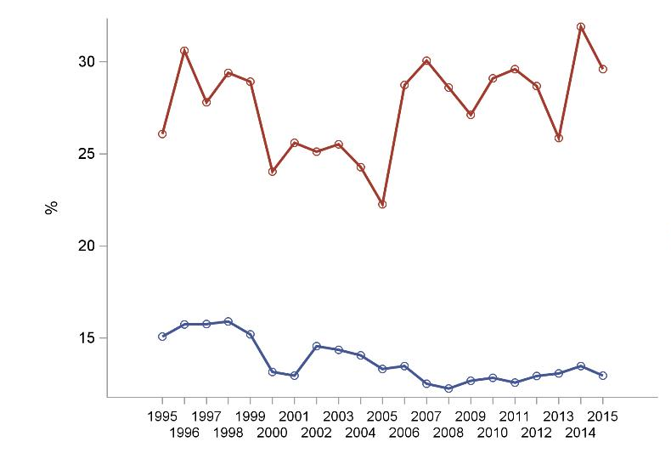
Ehun erditzeko zesarea-indizearen bilakaera titulartasunaren arabera (‰). EAE, 1995-2015
Publikoa
Pribatua
Iturria: Ospitale Estatistika. Eusko Jaurlaritzako Osasun Saila-Eustat

Slide 11
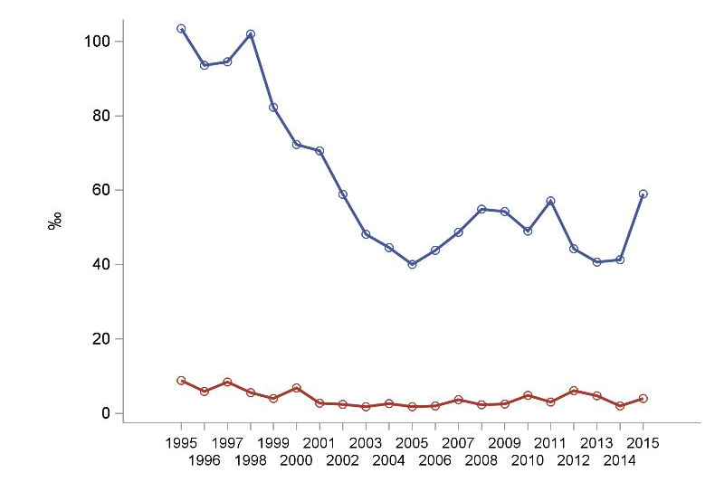
Mila heriotzeko nekropsia-indizearen bilakaera, titulartasunaren arabera (‰). EAE, 1995-2015
Publikoa
Pribatua
Iturria: Ospitale Estatistika. Eusko Jaurlaritzako Osasun Saila-Eustat

Slide 12
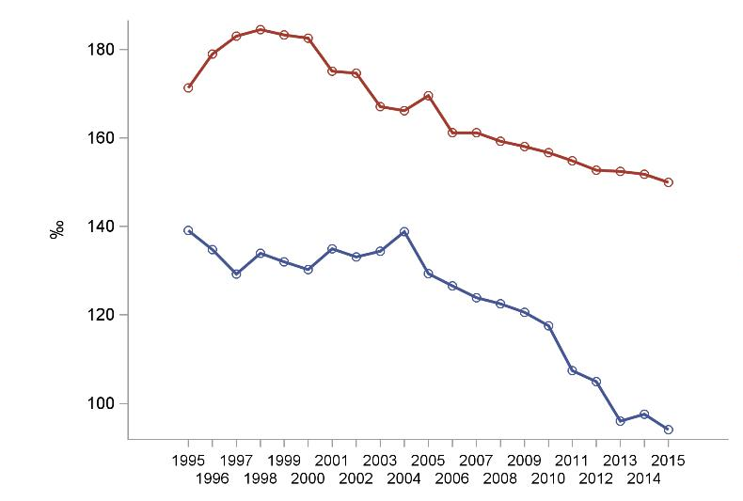
Ospitale psikiatrikoetako egonaldien bilakaera, titulartasunaren arabera (‰). EAE, 1995-2015
Publikoa
Pribatua
Iturria: Ospitale Estatistika. Eusko Jaurlaritzako Osasun Saila-Eustat

Slide 13
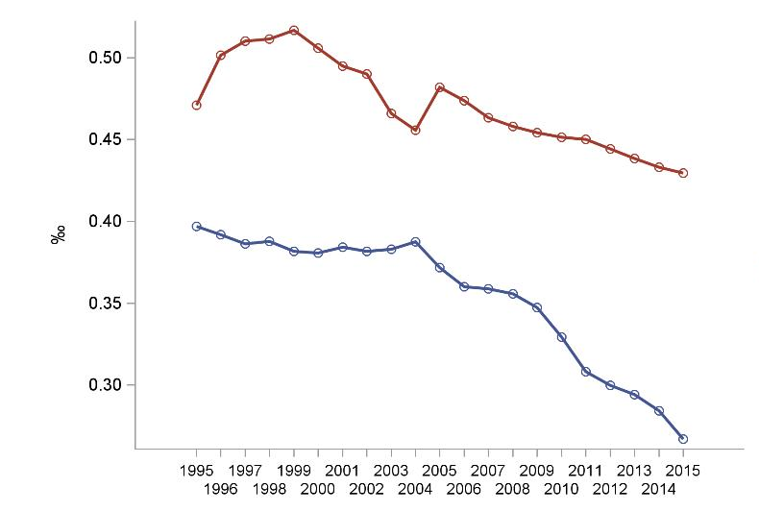
Ospitale psikiatrikoetako ohe-kopuruaren bilakaera, titulartasunaren arabera (‰). EAE, 1995-2015
Publikoa
Pribatua
Iturria: Ospitale Estatistika. Eusko Jaurlaritzako Osasun Saila-Eustat

Slide 14
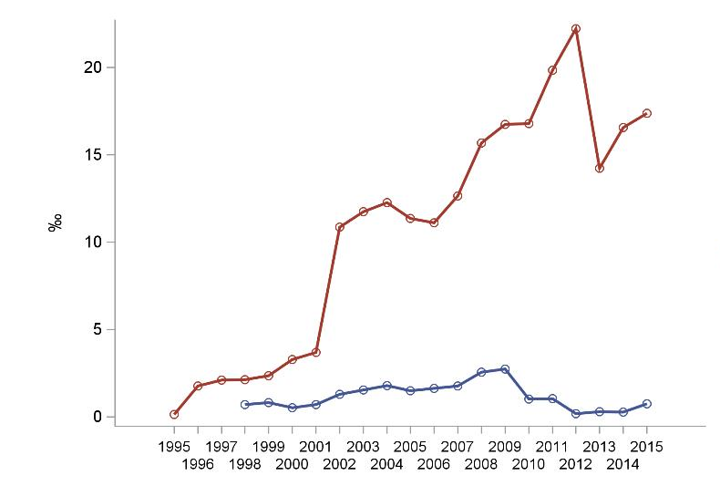
Ospitale psikiatrikoetako ospitale barneko kanpo-kontsulta kopuruaren bilakaera, titulartasunaren arabera (‰). EAE, 1995-2015
Publikoa
Pribatua
Iturria: Ospitale Estatistika. Eusko Jaurlaritzako Osasun Saila-Eustat

Slide 15
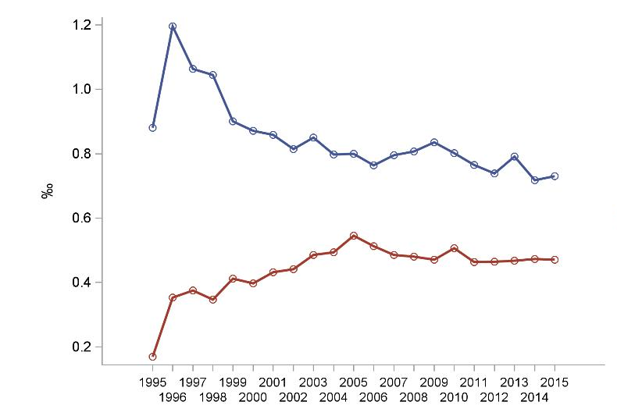
Ospitale psikiatrikoetako ospitaleratzeen bilakaera, titulartasunaren arabera (‰). EAE, 1995-2015
Publikoa
Pribatua
Iturria: Ospitale Estatistika. Eusko Jaurlaritzako Osasun Saila-Eustat

